Slide 1
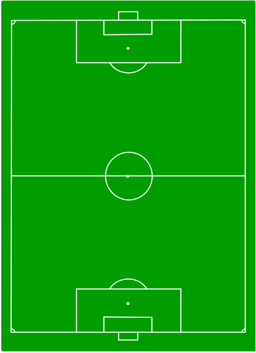
Matériel
Thème de la séance:
Occuper l’espace en Largeur et Profondeur
2
0
8
6
2
20
20
On a le ballon
Conserver /Progresser
Déséquilibrer/Finir
On a pas le ballon
S’opposer la Progression
S’opposer pour Protéger son but
Déplacement joueur
Déplacement Ballon
Déplacement joueur/Ballon
Jeu
Consignes:
15’ de footing
Temps :15’

Slide 2
Matériel
Thème de la séance:
Occuper l’espace en Largeur et Profondeur
2
0
8
6
2
20
20
On a le ballon
Conserver /Progresser
Déséquilibrer/Finir
On a pas le ballon
S’opposer la Progression
S’opposer pour Protéger son but
Déplacement joueur
Déplacement Ballon
Déplacement joueur/Ballon
Jeu
Consignes:
Bien occuper les zones et se démarquer
Etre disponible pour le porteur
Le plus proche du porteur exerce un pressing et les autres coupent les angles de passes
Temps :15’

Slide 3
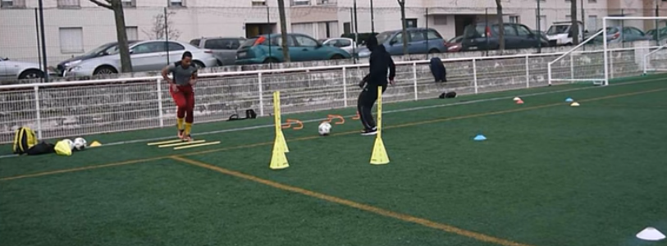
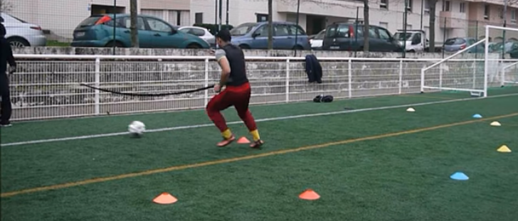
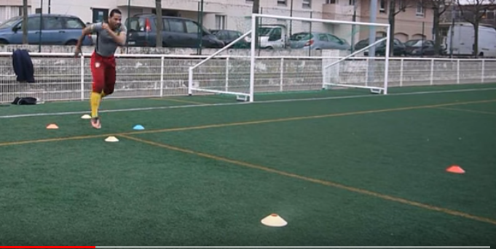
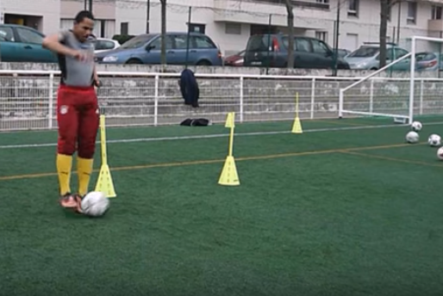
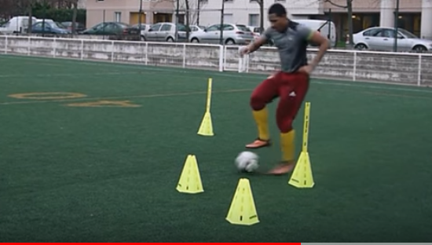
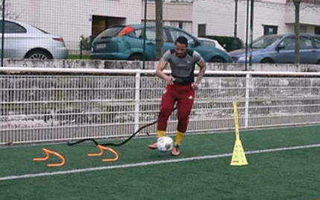

Slide 4
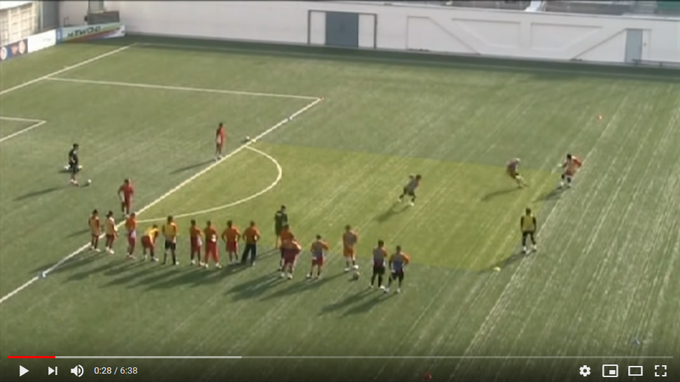
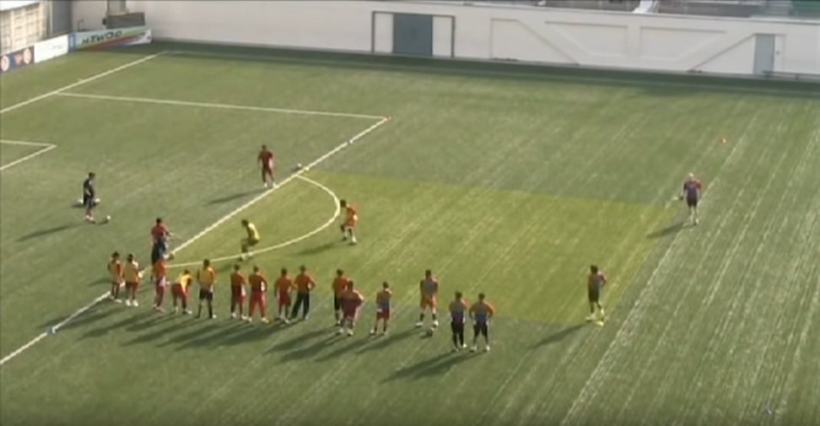
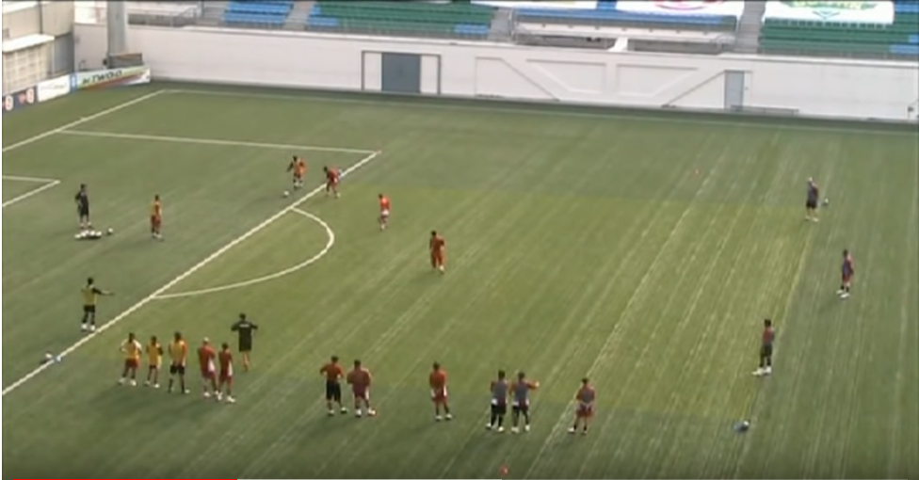
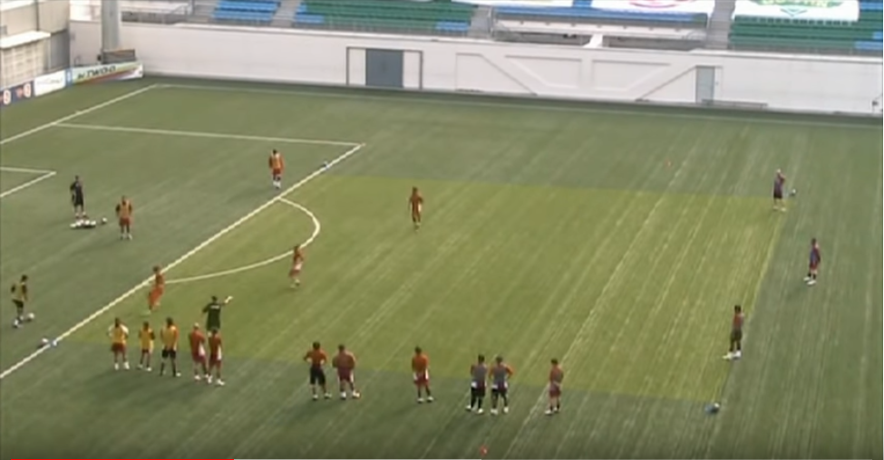

Slide 5
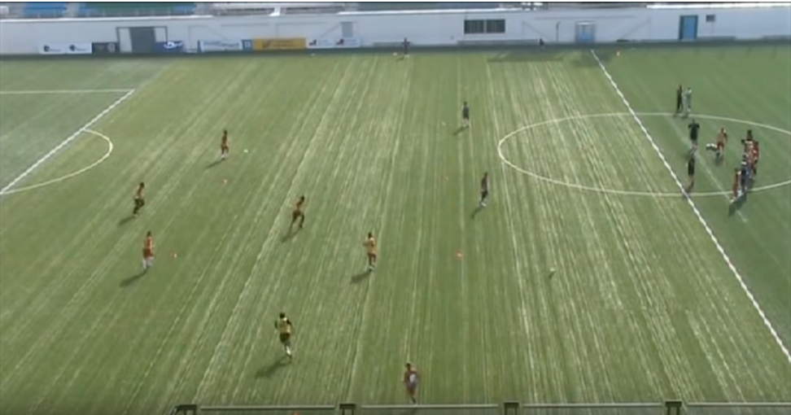

Slide 6
Matériel
Thème de la séance:
Occuper l’espace en Largeur et Profondeur
2
0
8
6
2
20
20
On a le ballon
Conserver /Progresser
Déséquilibrer/Finir
On a pas le ballon
S’opposer la Progression
S’opposer pour Protéger son but
Déplacement joueur
Déplacement Ballon
Déplacement joueur/Ballon
Jeu
Consignes:
Bien occuper les zones et se démarquer
Etre disponible pour le porteur
Le plus proche du porteur exerce un pressing et les autres coupent les angles de passes
Temps :30’

